Slide 1
实验五 动态路由协议 RIP、OSPF和BGP观察
赵扬 & 田冰川
Revised by 何昕
2018.11.29

Slide 2
实验报告截至日期
2018年12月13日

Slide 3
三种路由协议基础知识
中文课本P257----P268，英文课本P383----P399
自治系统内的路由协议：RIP和OSPF
自制系统间的路由协议：BGP

Slide 4
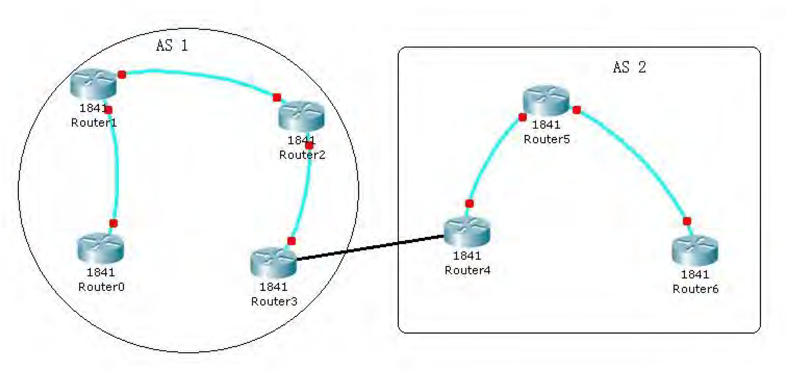
网络拓扑
实验要用到7台主机，共7个子网，在实验前请分配好IP和网络适配器，以免重新启动，带来不必要的麻烦
Router0和Router4取带有图形界面的虚拟机，方便观察
RIP协议
OSPF协议
BGP协议

Slide 5
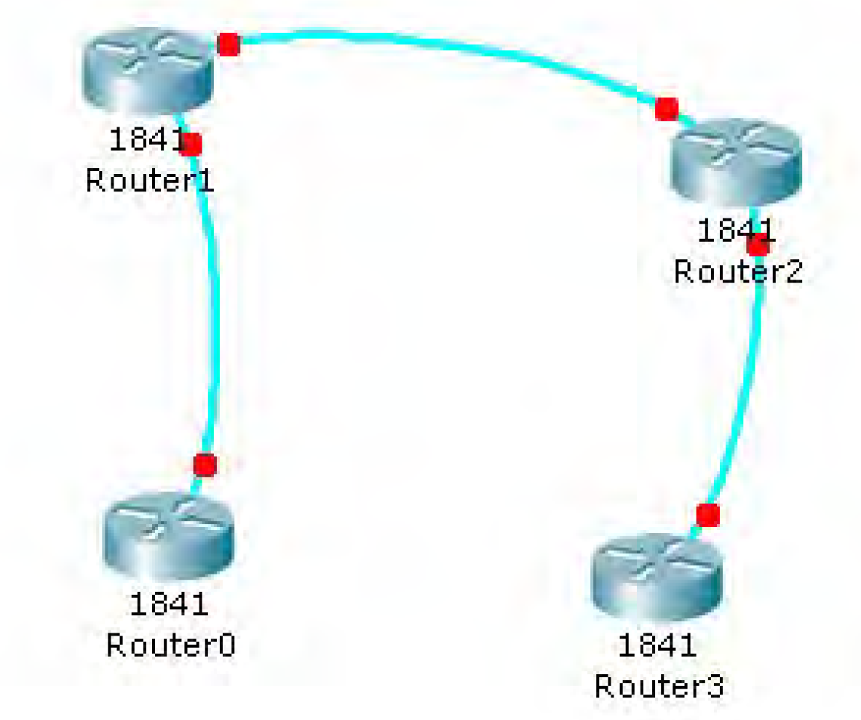
RIP协议
设置IP
修改daemons
zebra.conf
ripd.conf
启动quagga
观察路由表变化
用tracepath跟踪0到3的路径

Slide 6
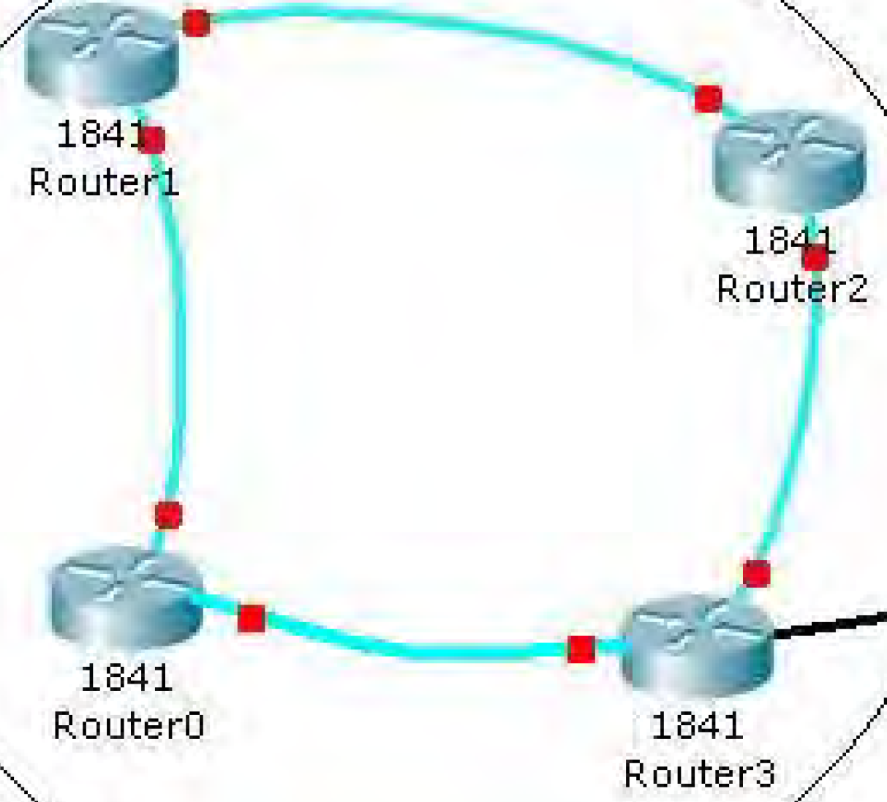
RIP协议
更改网络拓扑
再次启动quagga
观察路由表变化
用tracepath跟踪0到3的路径
观察RIP数据报

Slide 7
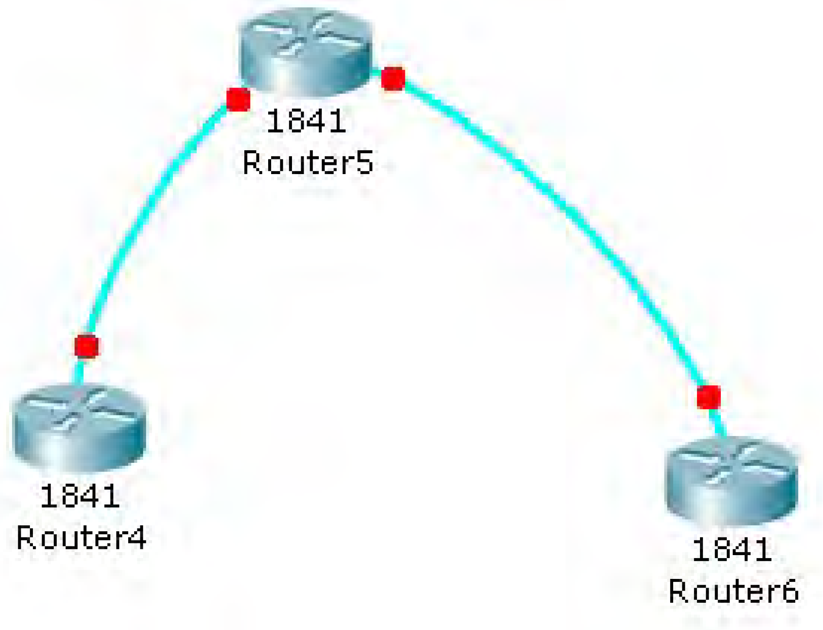
OSPF协议
设置IP
修改daemons
zebra.conf
ospfd.conf
启动quagga
观察路由表变化
观察OSPF数据报

Slide 8
BGP协议
BGP只在3和4上面配置 修改daemons和bgpd.conf
启动quagga
观察路由表变化 观察BGP数据报
BGP协议

Slide 9
分阶段验收
RIP、OSPF、BGP依次验收
RIP完成后，0-3号路由器相互拥有路由信息
OSPF完成后，4-6号路由器相互拥有路由信息
BGP完成后，3号4号路由器拥有全部网络的路由信息，其余不变

Slide 10
实验需要用到的工具
quagga
利用下述命令安装quagga
sudo apt-get install quagga
做之前请仔细阅读实验教材，特别是配置文件，搞懂之后再去修改

Slide 11
apt-get install 失败的
检查联网没有，每一台虚拟机需要添加一块NAT网卡进行联网
根据提示进行apt-get update
如果还不成功，请更改Ubuntu软件源/etc/apt/sources.list
163的源和aliyun的源都还不错

